Slide 2
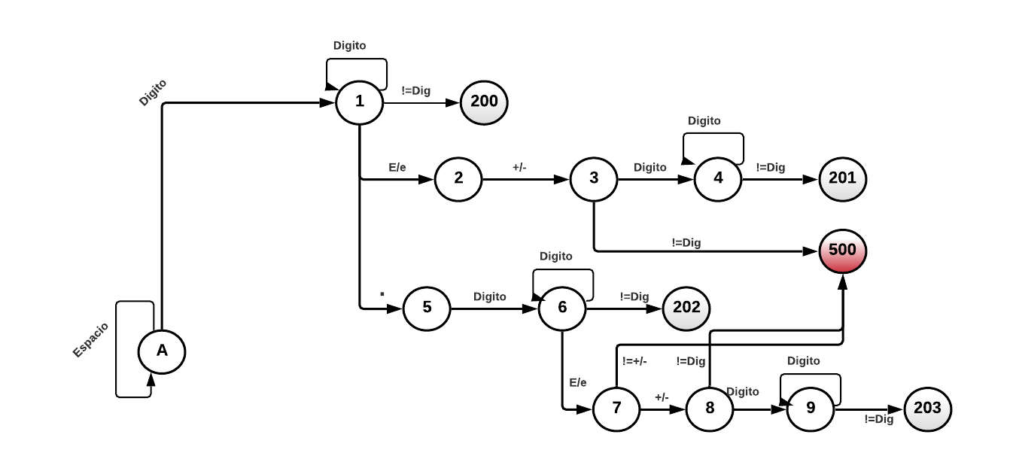
Numero entero
Numero exponencial
Error
Numero decimal
Numero decimal exponencial

Slide 3
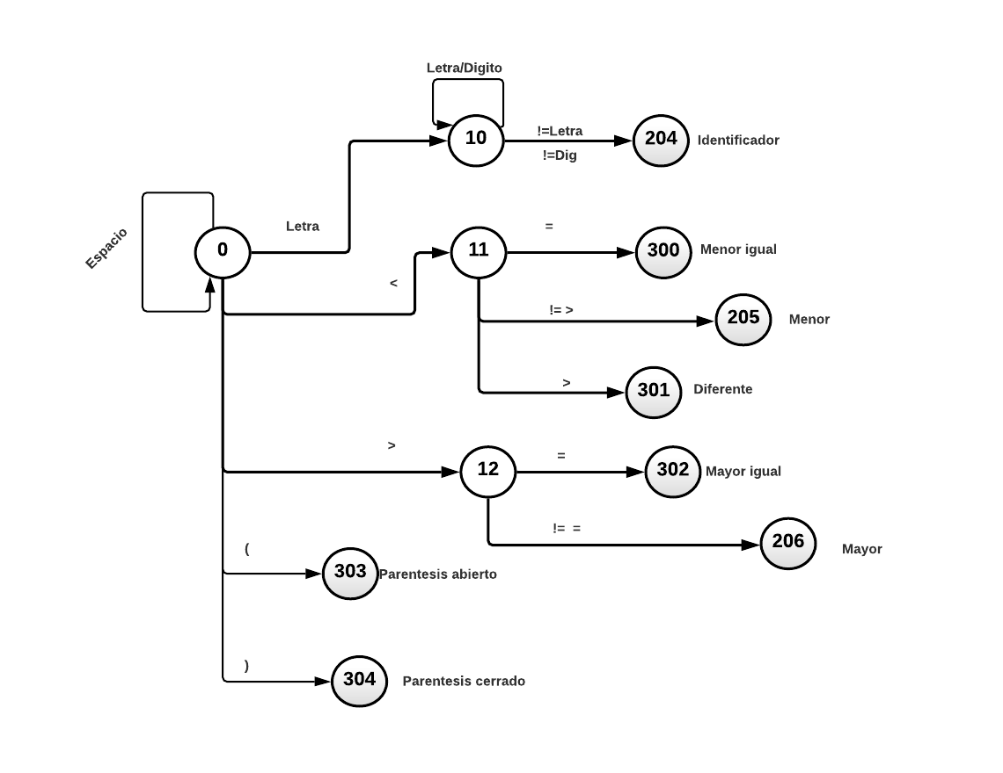

Slide 4
